Slide 1



Chào mừng các em lớp 2 A trường Tiểu học Tiên Thanh đến với
tiết Tiếng Việt
Notes:
1

Slide 2




Khởi động

Slide 3


Slide 4


Bài 8:
Cầu thủ dự bị

Slide 5


Tiết 1

Slide 6


1
Đọc

Slide 7
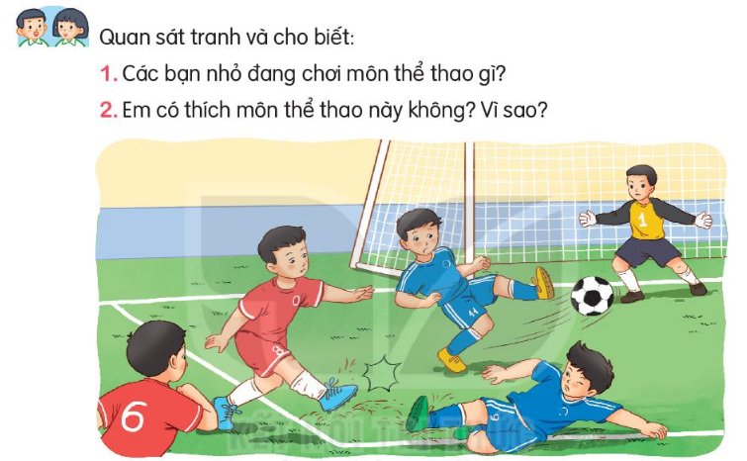

Slide 8

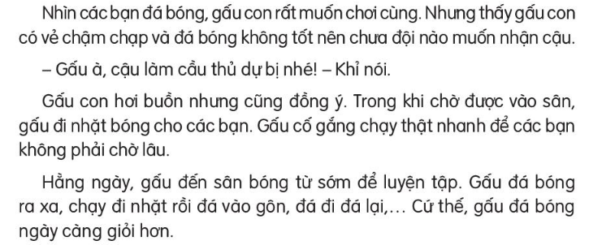
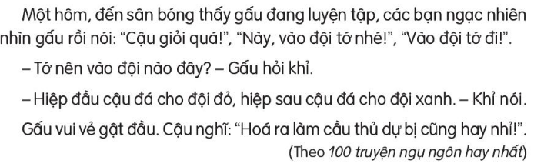
ĐỌC
Cầu thủ dự bị
2

Slide 9
Cầu thủ dự bị
ĐỌC
Đọc nối tiếp câu
2

Slide 10

Luyện đọc câu dài

Slide 11




GIẢI NGHĨA TỪ
Dự bị
Chưa phải là thành viên chính thức, nhưng có thể thay thế hoặc bổ sung khi cần

Slide 12
ĐỌC
Cầu thủ dự bị
2
Đọc toàn bài

Slide 13

Câu chuyện kể về ai?
Câu chuyện kể về gấu con
2. Vì sao lúc đầu chưa đội nào muốn nhận gấu con?
Trả lời câu hỏi
Vì gấu con chậm chạp và đá bóng không tốt.
3. Là cầu thủ dự bị gấu con đã làm gì?
Gấu con đi nhặt bóng cho các bạn, chăm chỉ luyện tập hàng ngày
4. Vì sao cuối cùng cả 2 đội đều muốn gấu con về đội của mình?
Vì thấy gấu con luyện tập chăm chỉ

Slide 14
1. Câu nào trong bài là lời khen?
Cậu giỏi quá!

Slide 15
Nếu là bạn của gấu con, em sẽ nói lời chúc mừng gấu như thế nào?
Chúc mừng gấu nhé, bạn thật là giỏi!

